Slide 1
Использование сервиса LearningApps
для создания интерактивных заданий
Автор: Белова Светлана Сергеевна
Муниципальное общеобразовательное учреждение «Средняя школа №40»

Slide 2
Learningapps.org - это сервис для создания интерактивных учебно-методических пособий по разным предметам.

Slide 3
Возможности сервиса

Slide 4
Возможности сервиса

Slide 5
Викторина о мошенничестве в Интернете

Slide 6
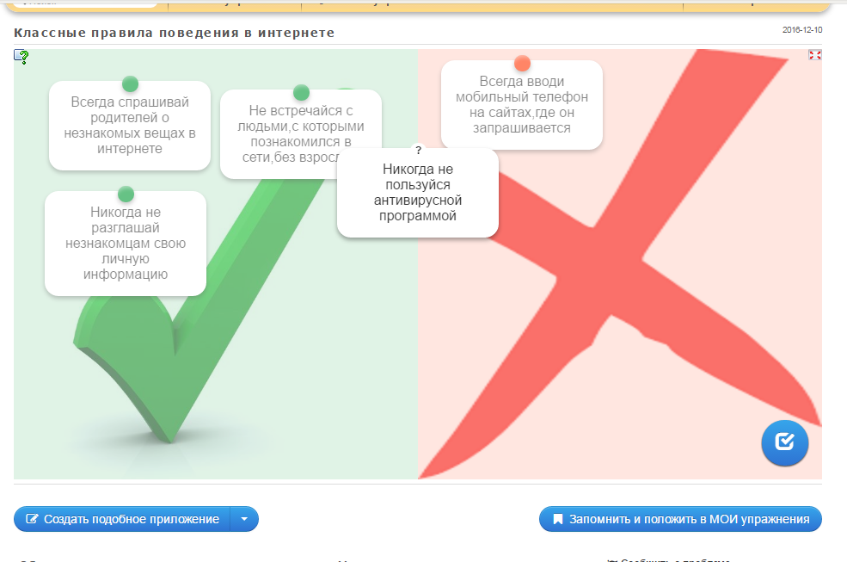
Классные правила поведения в Интернете

Slide 7
Разгадай пословицу

Slide 8
Угадай-ка

Slide 9
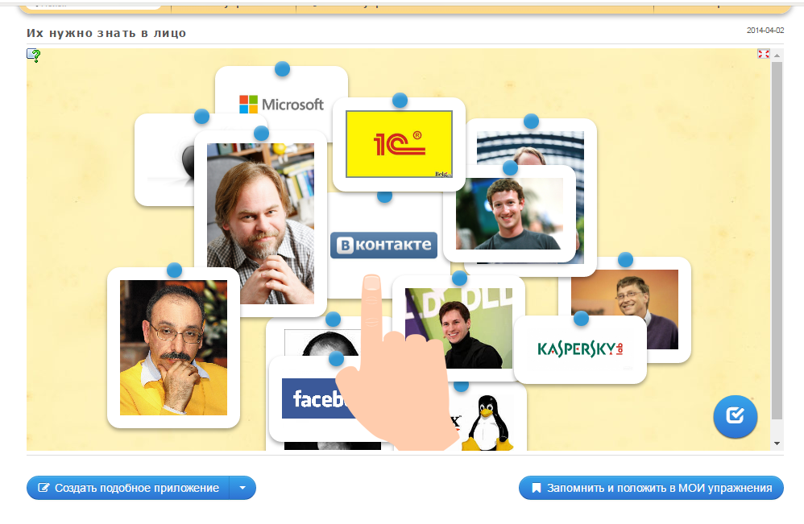
Их нужно знать в лицо

Slide 10
Пошаговая инструкция
Ссылка на сервис Learningapps.org http://learningapps.org

Slide 11
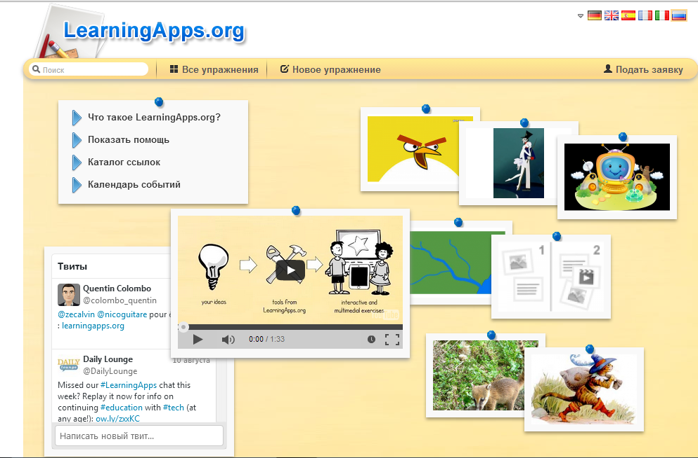
Установить русский язык

Slide 12
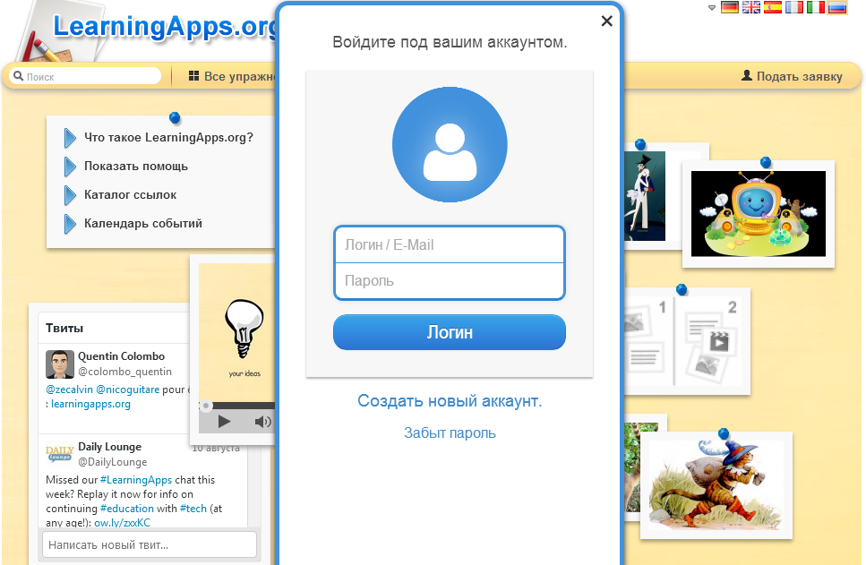
Подать заявку

Slide 13
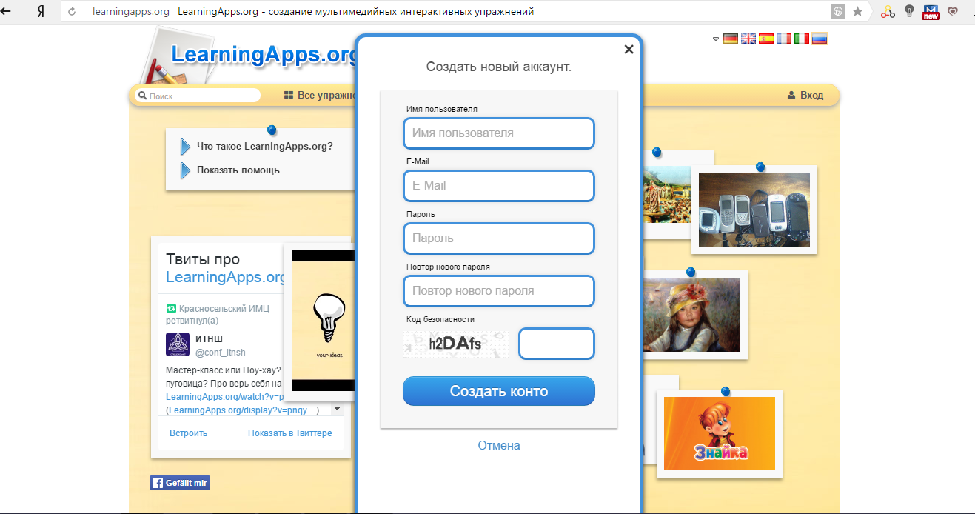
Создать новый аккаунт

Slide 14
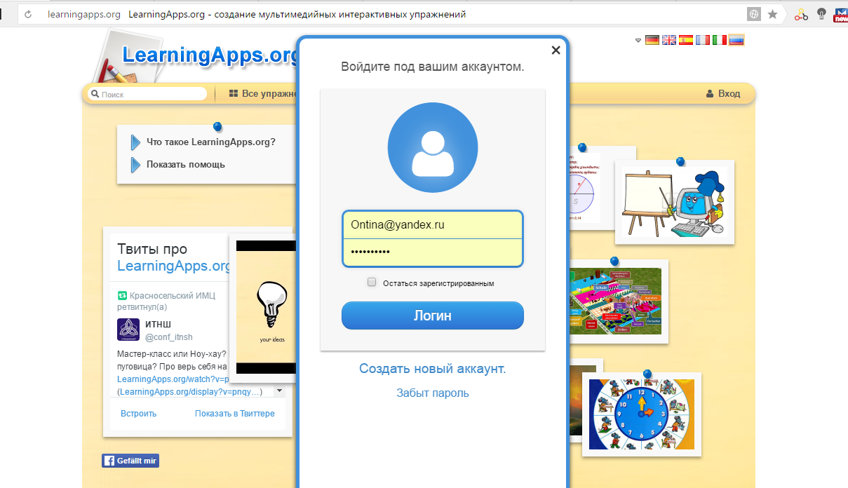
Переходим по ссылке http://learningapps.org/133823 и нажимаем кнопку «Подать заявку»
Вход в аккаунт

Slide 15
После входа в аккаунт нажимаем кнопку «все упражнения»

Slide 16
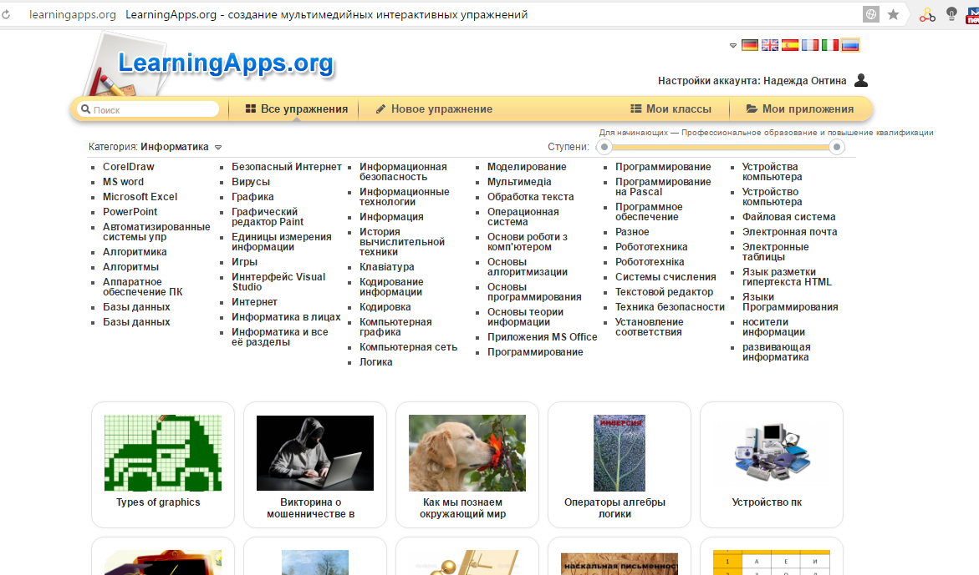
Выбираем учебный предмет и игру

Slide 17
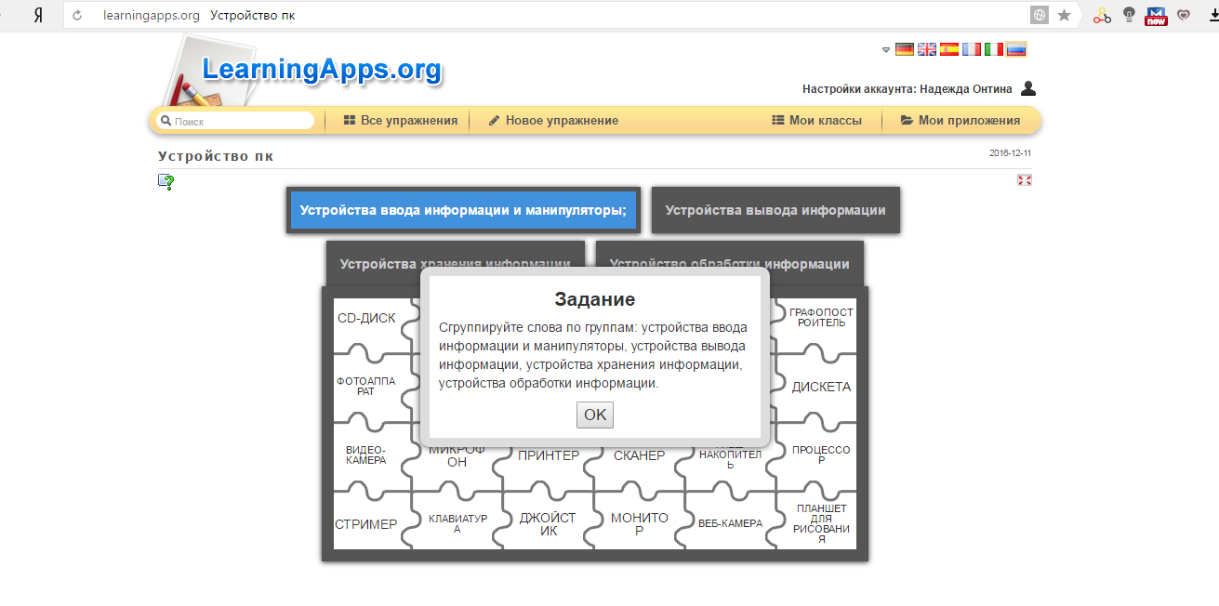
Задание «Устройство ПК»

Slide 18
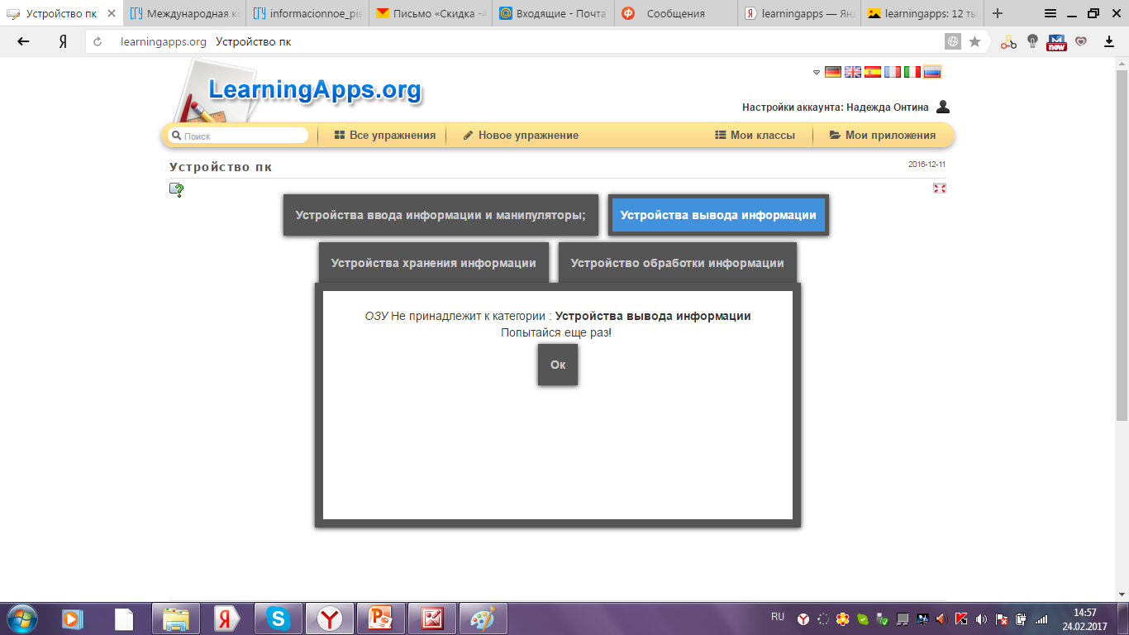
Задание «Устройство ПК»

Slide 19
Нажимаем кнопку «Создать подобное приложение»

Slide 20
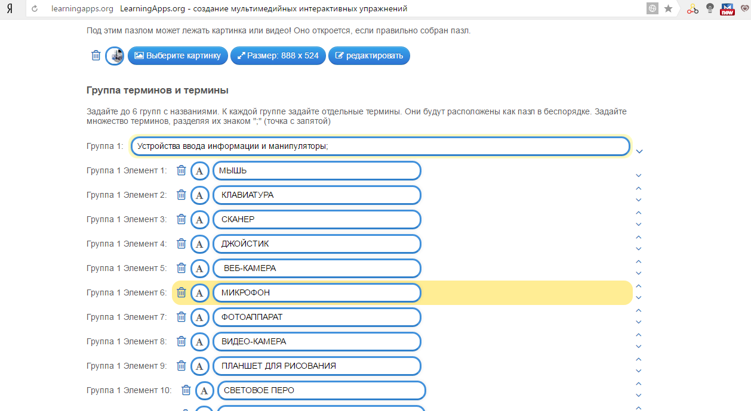
В готовый шаблон вносим свои изменения,
а именно свои задания или вопросы

Slide 21
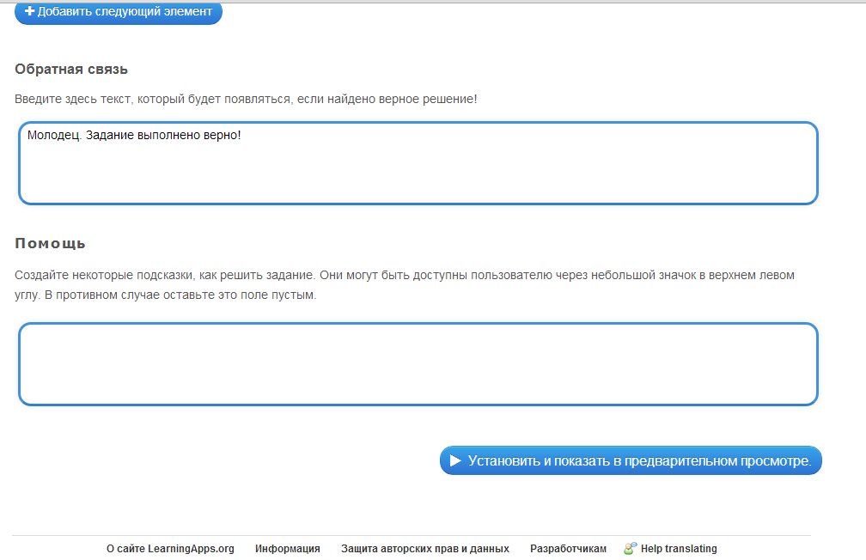
Установить и показать в предварительном просмотре

Slide 22
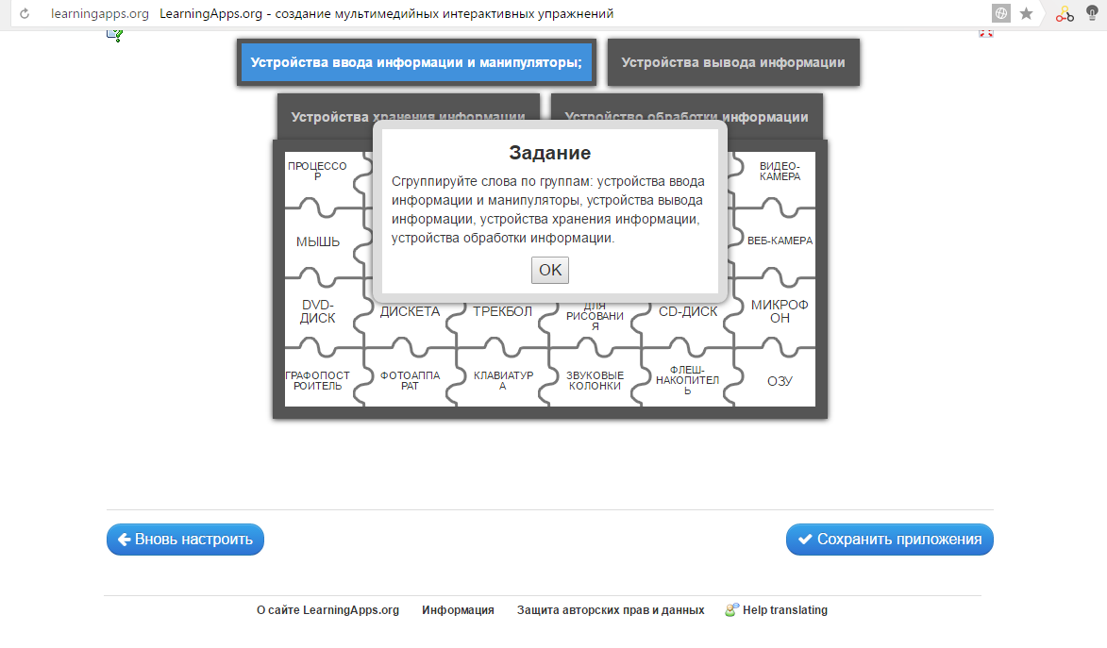
Сохранить приложение

Slide 23
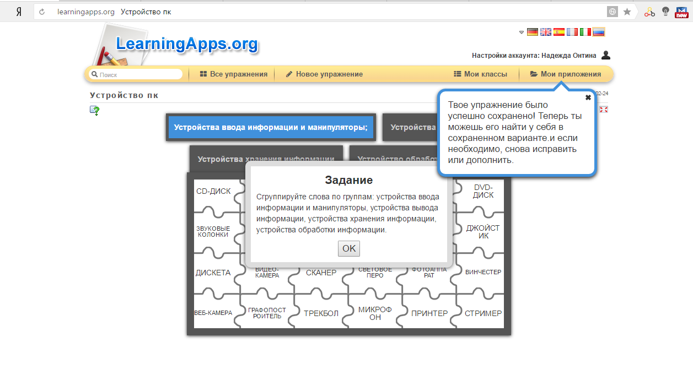
Созданное приложение сохраняется в «Мои приложения»

Slide 24
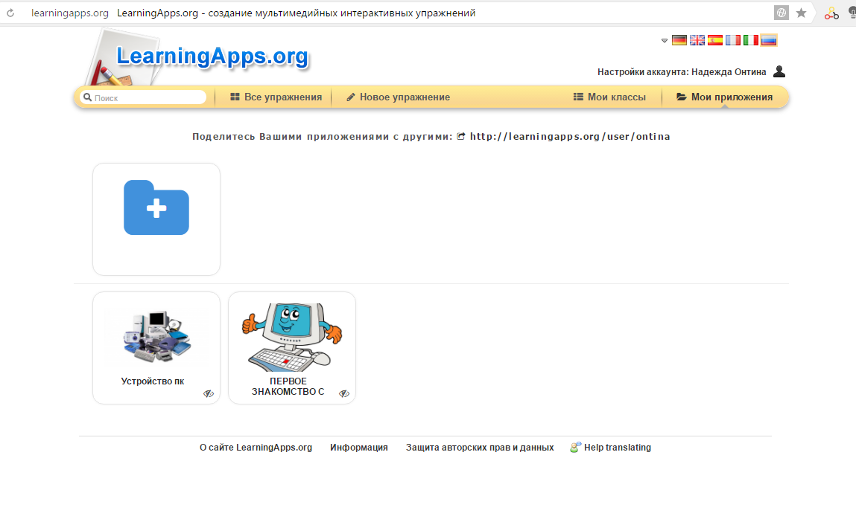
Мои приложения

Slide 25
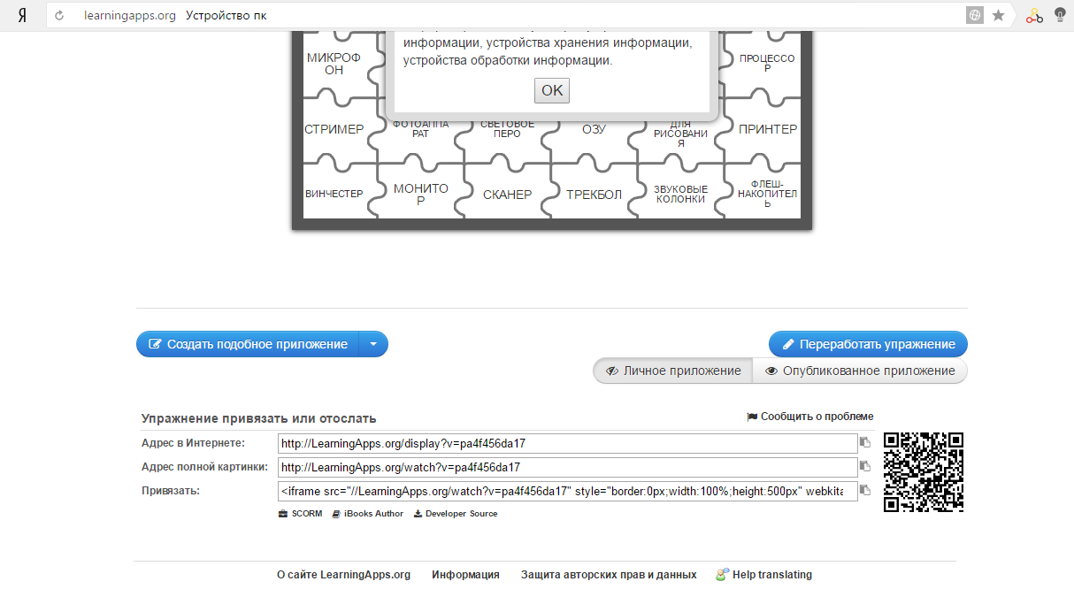
Ссылки на созданное приложение
Ссылки на выбранное приложение расположены в нижней части экрана.

Slide 26
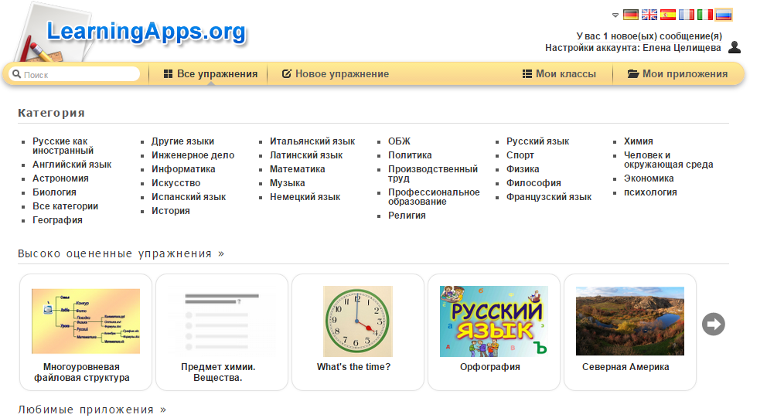
Создание моего класса
Эта область была специально разработана для учителей, которые хотят, чтобы их ученики работали с Learning apps. Здесь вы можете создавать аккаунты для своих учеников и управлять ими.

Slide 27
1 шаг: открываете страничку «Мои классы» и нажимаете «создать аккаунт для учеников».

Slide 28
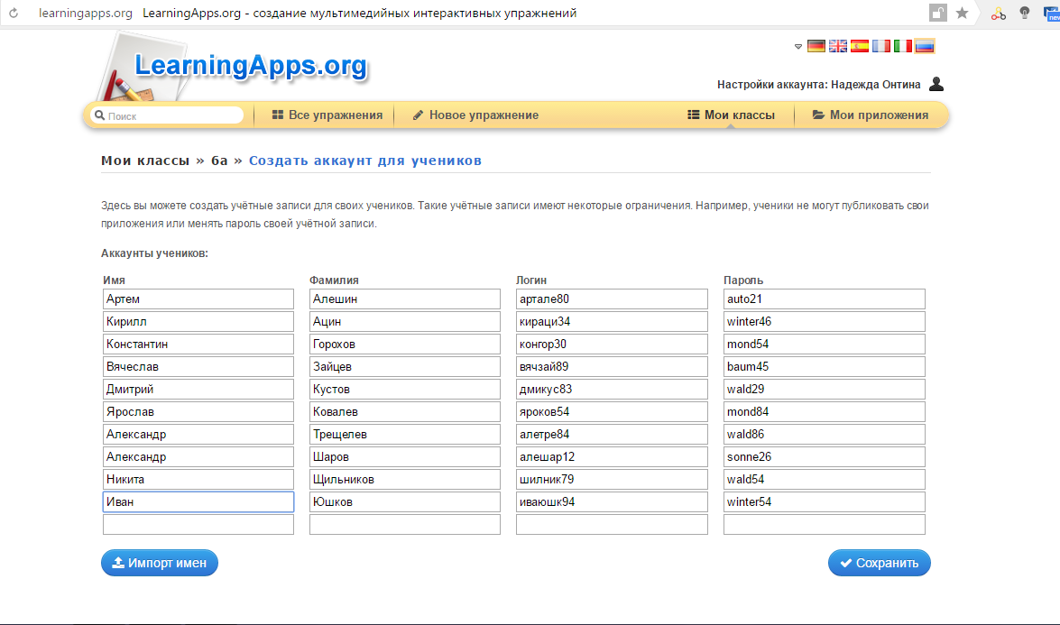
2 шаг: пишите имя, фамилию ученика, появляется логин и пароль, сохранить.

Slide 29
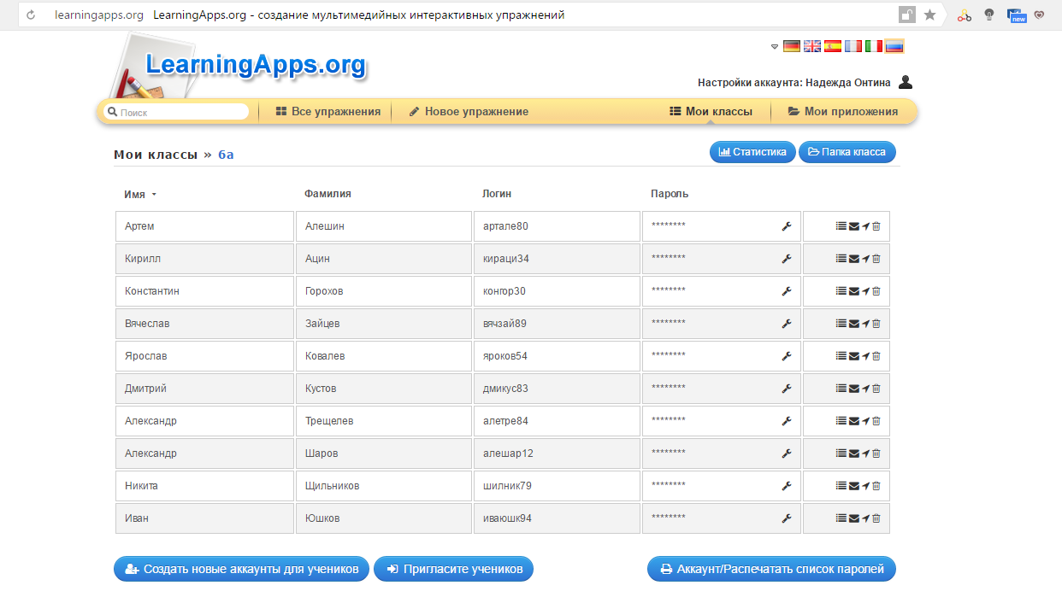
3 шаг: созданный аккаунт ученика можно удалить, отправить сообщение ученику, распечатать список паролей.

Slide 30
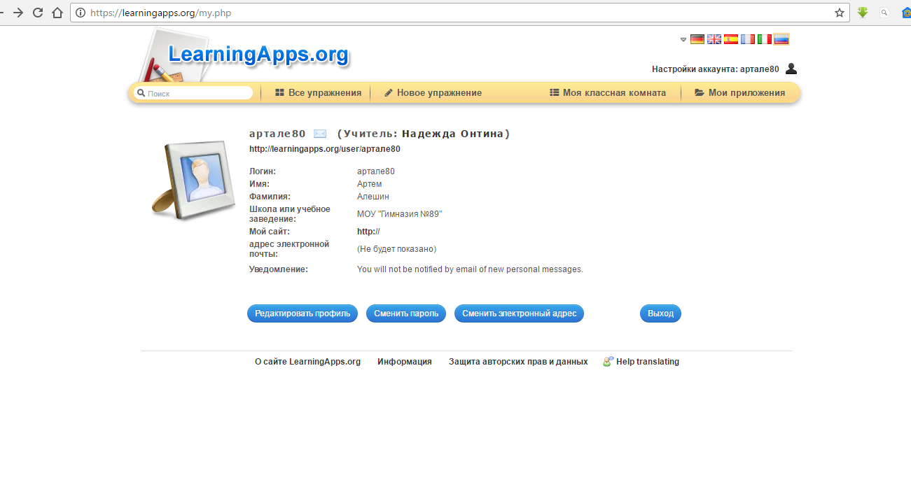
4 шаг: ученик заходит в приложение под своим логином и паролем, заходит в классную комнату в которой отражаются все задания для данного класса и выполняет их

Slide 31
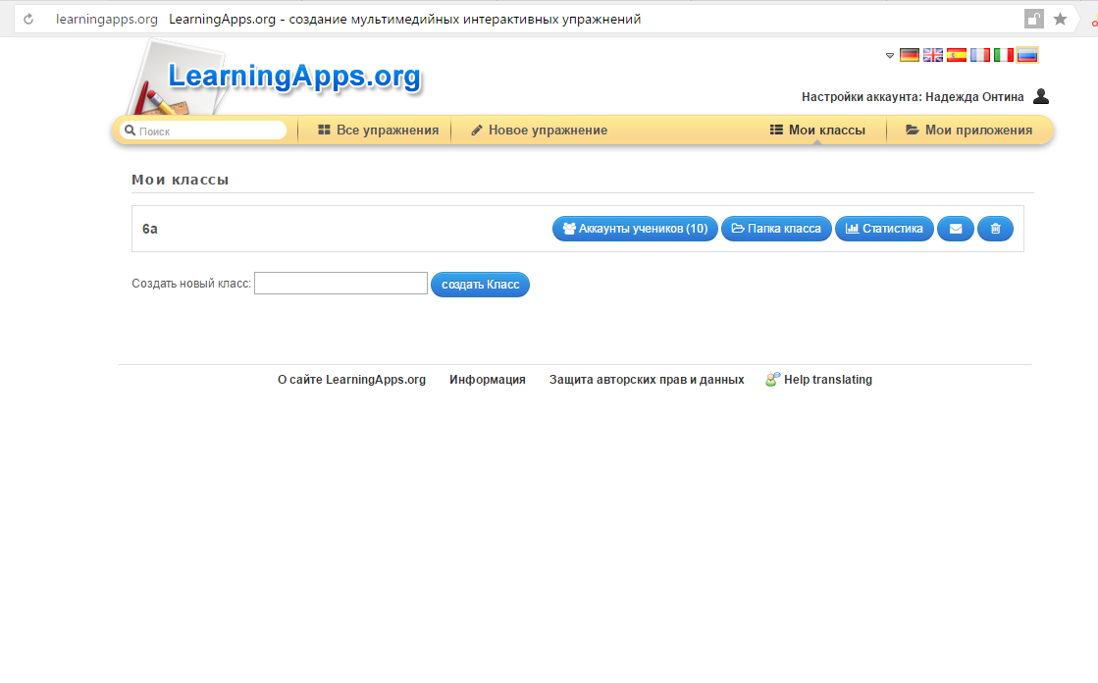
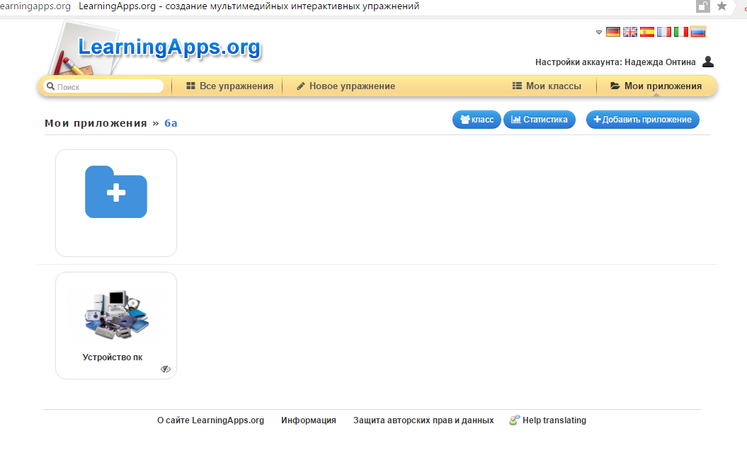
5 шаг. Как учителю добавить приложение для класса?
Необходимо выбрать класс, нажать «Папка класса», затем добавить Приложение

Slide 32
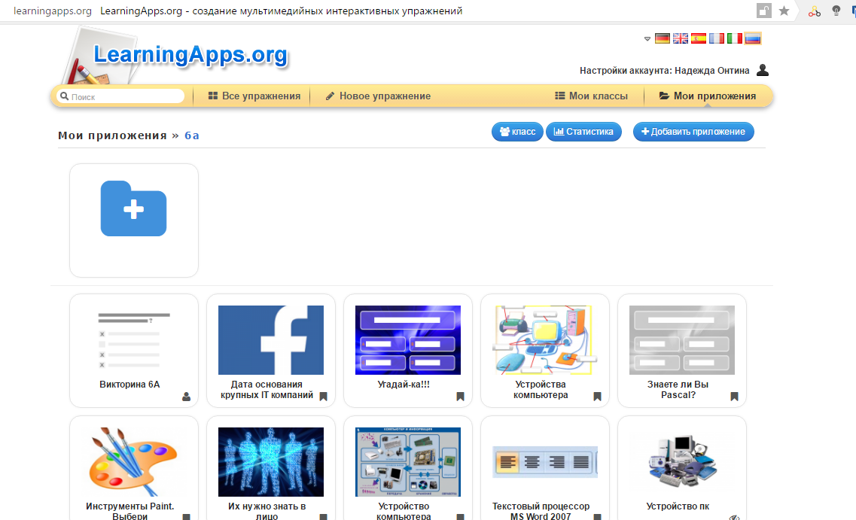

Slide 34
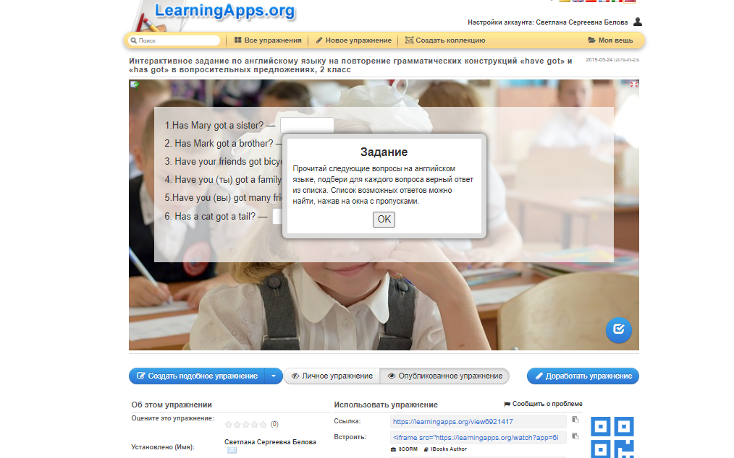

Slide 35
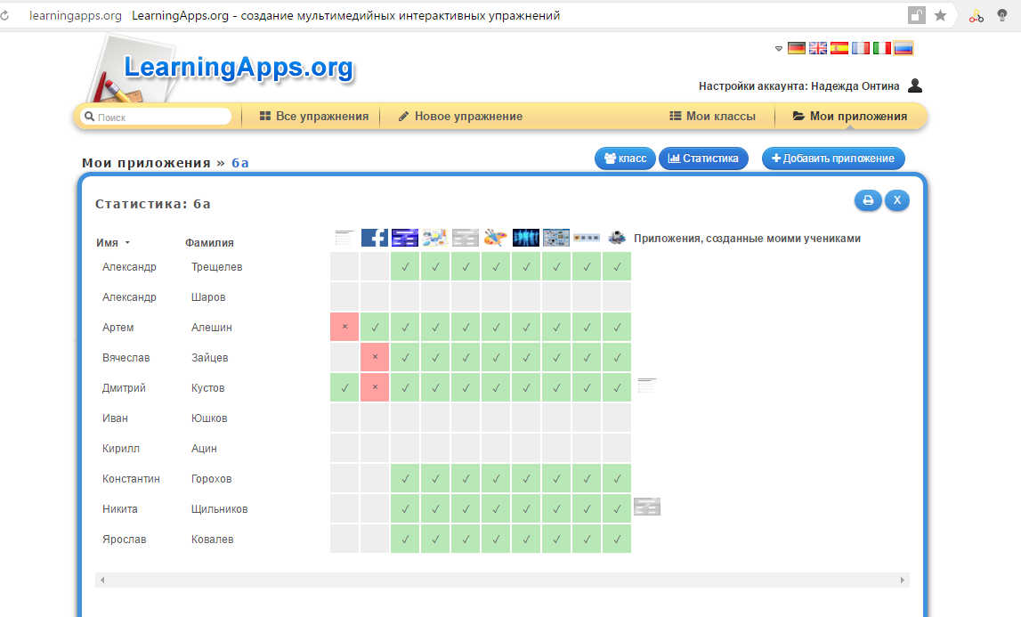
6 шаг: проверка выполнения домашнего задания учениками

Slide 36
7 шаг: ученик может создавать свои приложения

Slide 37
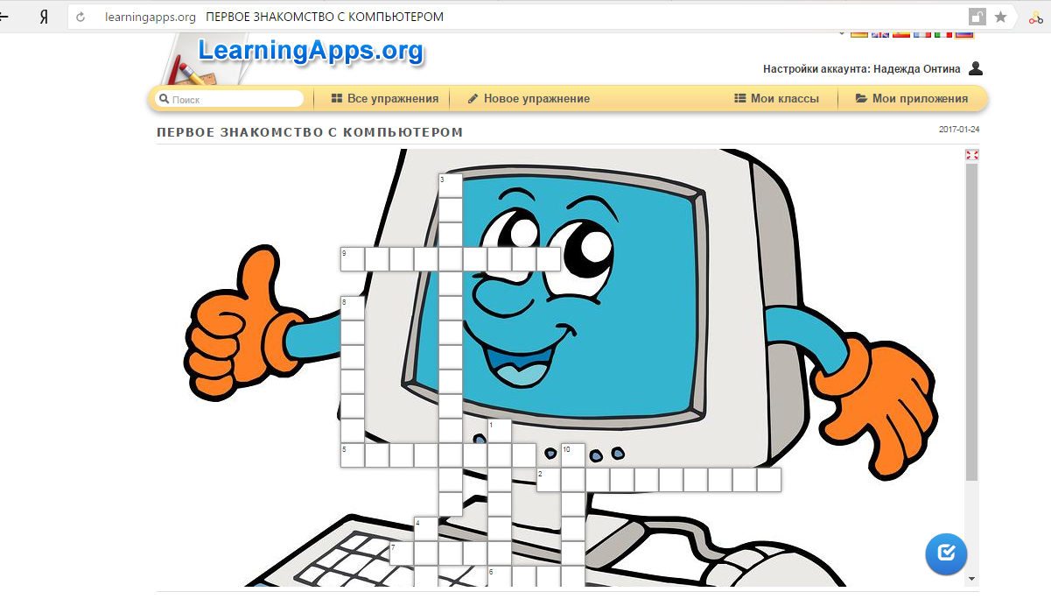
Опубликованные приложения
Кроссворд «Первое знакомство с компьютером»
https://learningapps.org/display?v=pj19h9ho317

Slide 38
Сервис LearningApps.org
Конечно есть как плюсы, так и минусы в работе сервиса. К минусам можно отнести:
1.часть шаблонов не поддерживает кириллицу;
2.некоторые шаблоны упражнений изменяются или исчезают вообще
в шаблонах встречаются отдельные опечатки, которые невозможно исправить вручную.
Плюсы сервиса:
1. бесплатный;
2. дружелюбный русскоязычный интерфейс;
3. быстрота создания интерактива;
4. моментальная проверка правильности выполнения задания;
5. многие шаблоны поддерживают работу с картинками, звуком и видео;
6. содержит большую коллекцию уже созданных другими учителями упражнений;
7. возможен поиск упражнений по категориям (по предметам);
8. постоянно развивается;
9. возможность обмена интерактивными заданиям.

Slide 39
задание
До 22 ноября создать свой аккаунт и не менее 1 собственного интерактивного упражнения на данной образовательной платформе. До 22 ноября отправить ссылку на интерактивное упражнение по электронной почте lss40yar@yandex.ru

